Slide 1
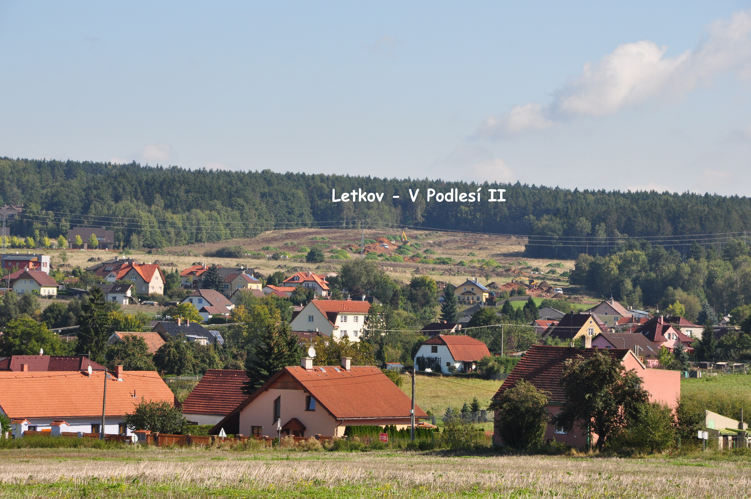
  PO CELÝ ROK POKRAČOVALA VÝSTAVBA INŽENÝRSKÝCH SÍTÍ,
KOMUNIKACÍ, CHODNÍKŮ A VEŘEJNÉHO OSVĚTLENÍ
V ČÁSTI OBCE LETKOV – V PODLESÍ II březen-prosinec 2013

Slide 2
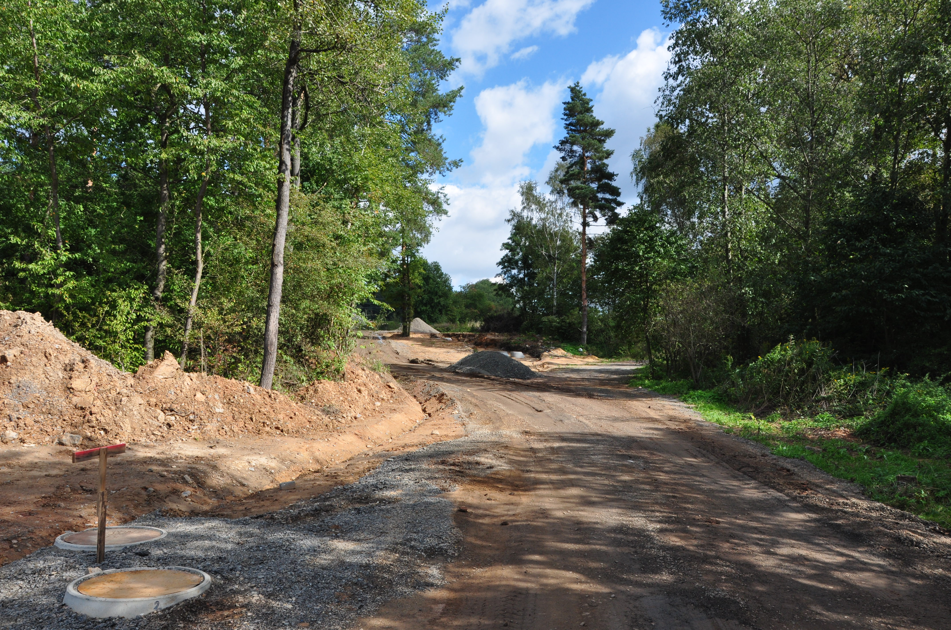
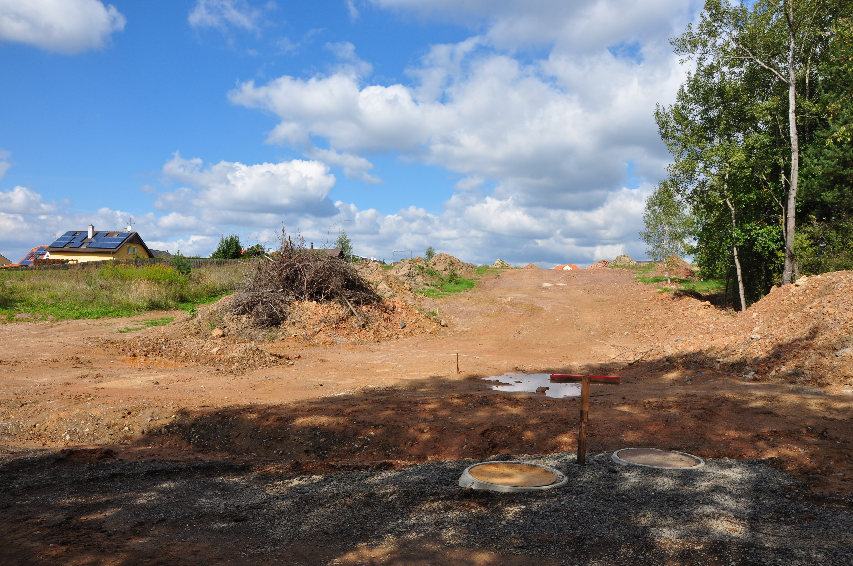
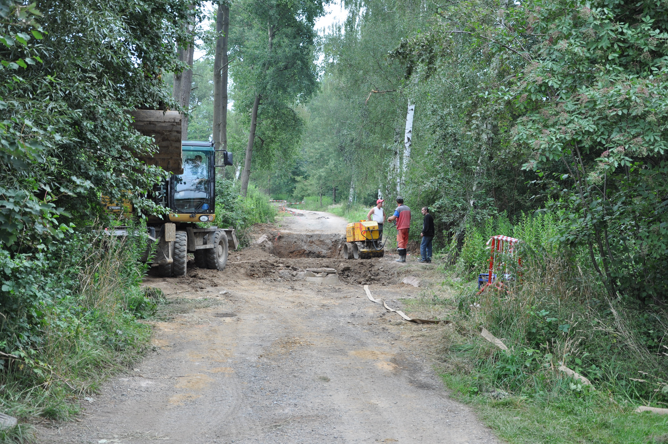
KANALIZACE, KOMUNIKACE A CHODNÍKY “U STUDÁNKY”
- SMĚREM DO LETKOV – V PODLESÍ II
KŘIŽOVATKA “U STUDÁNKY”
NAPOJENÍ KANALIZACE

Slide 3
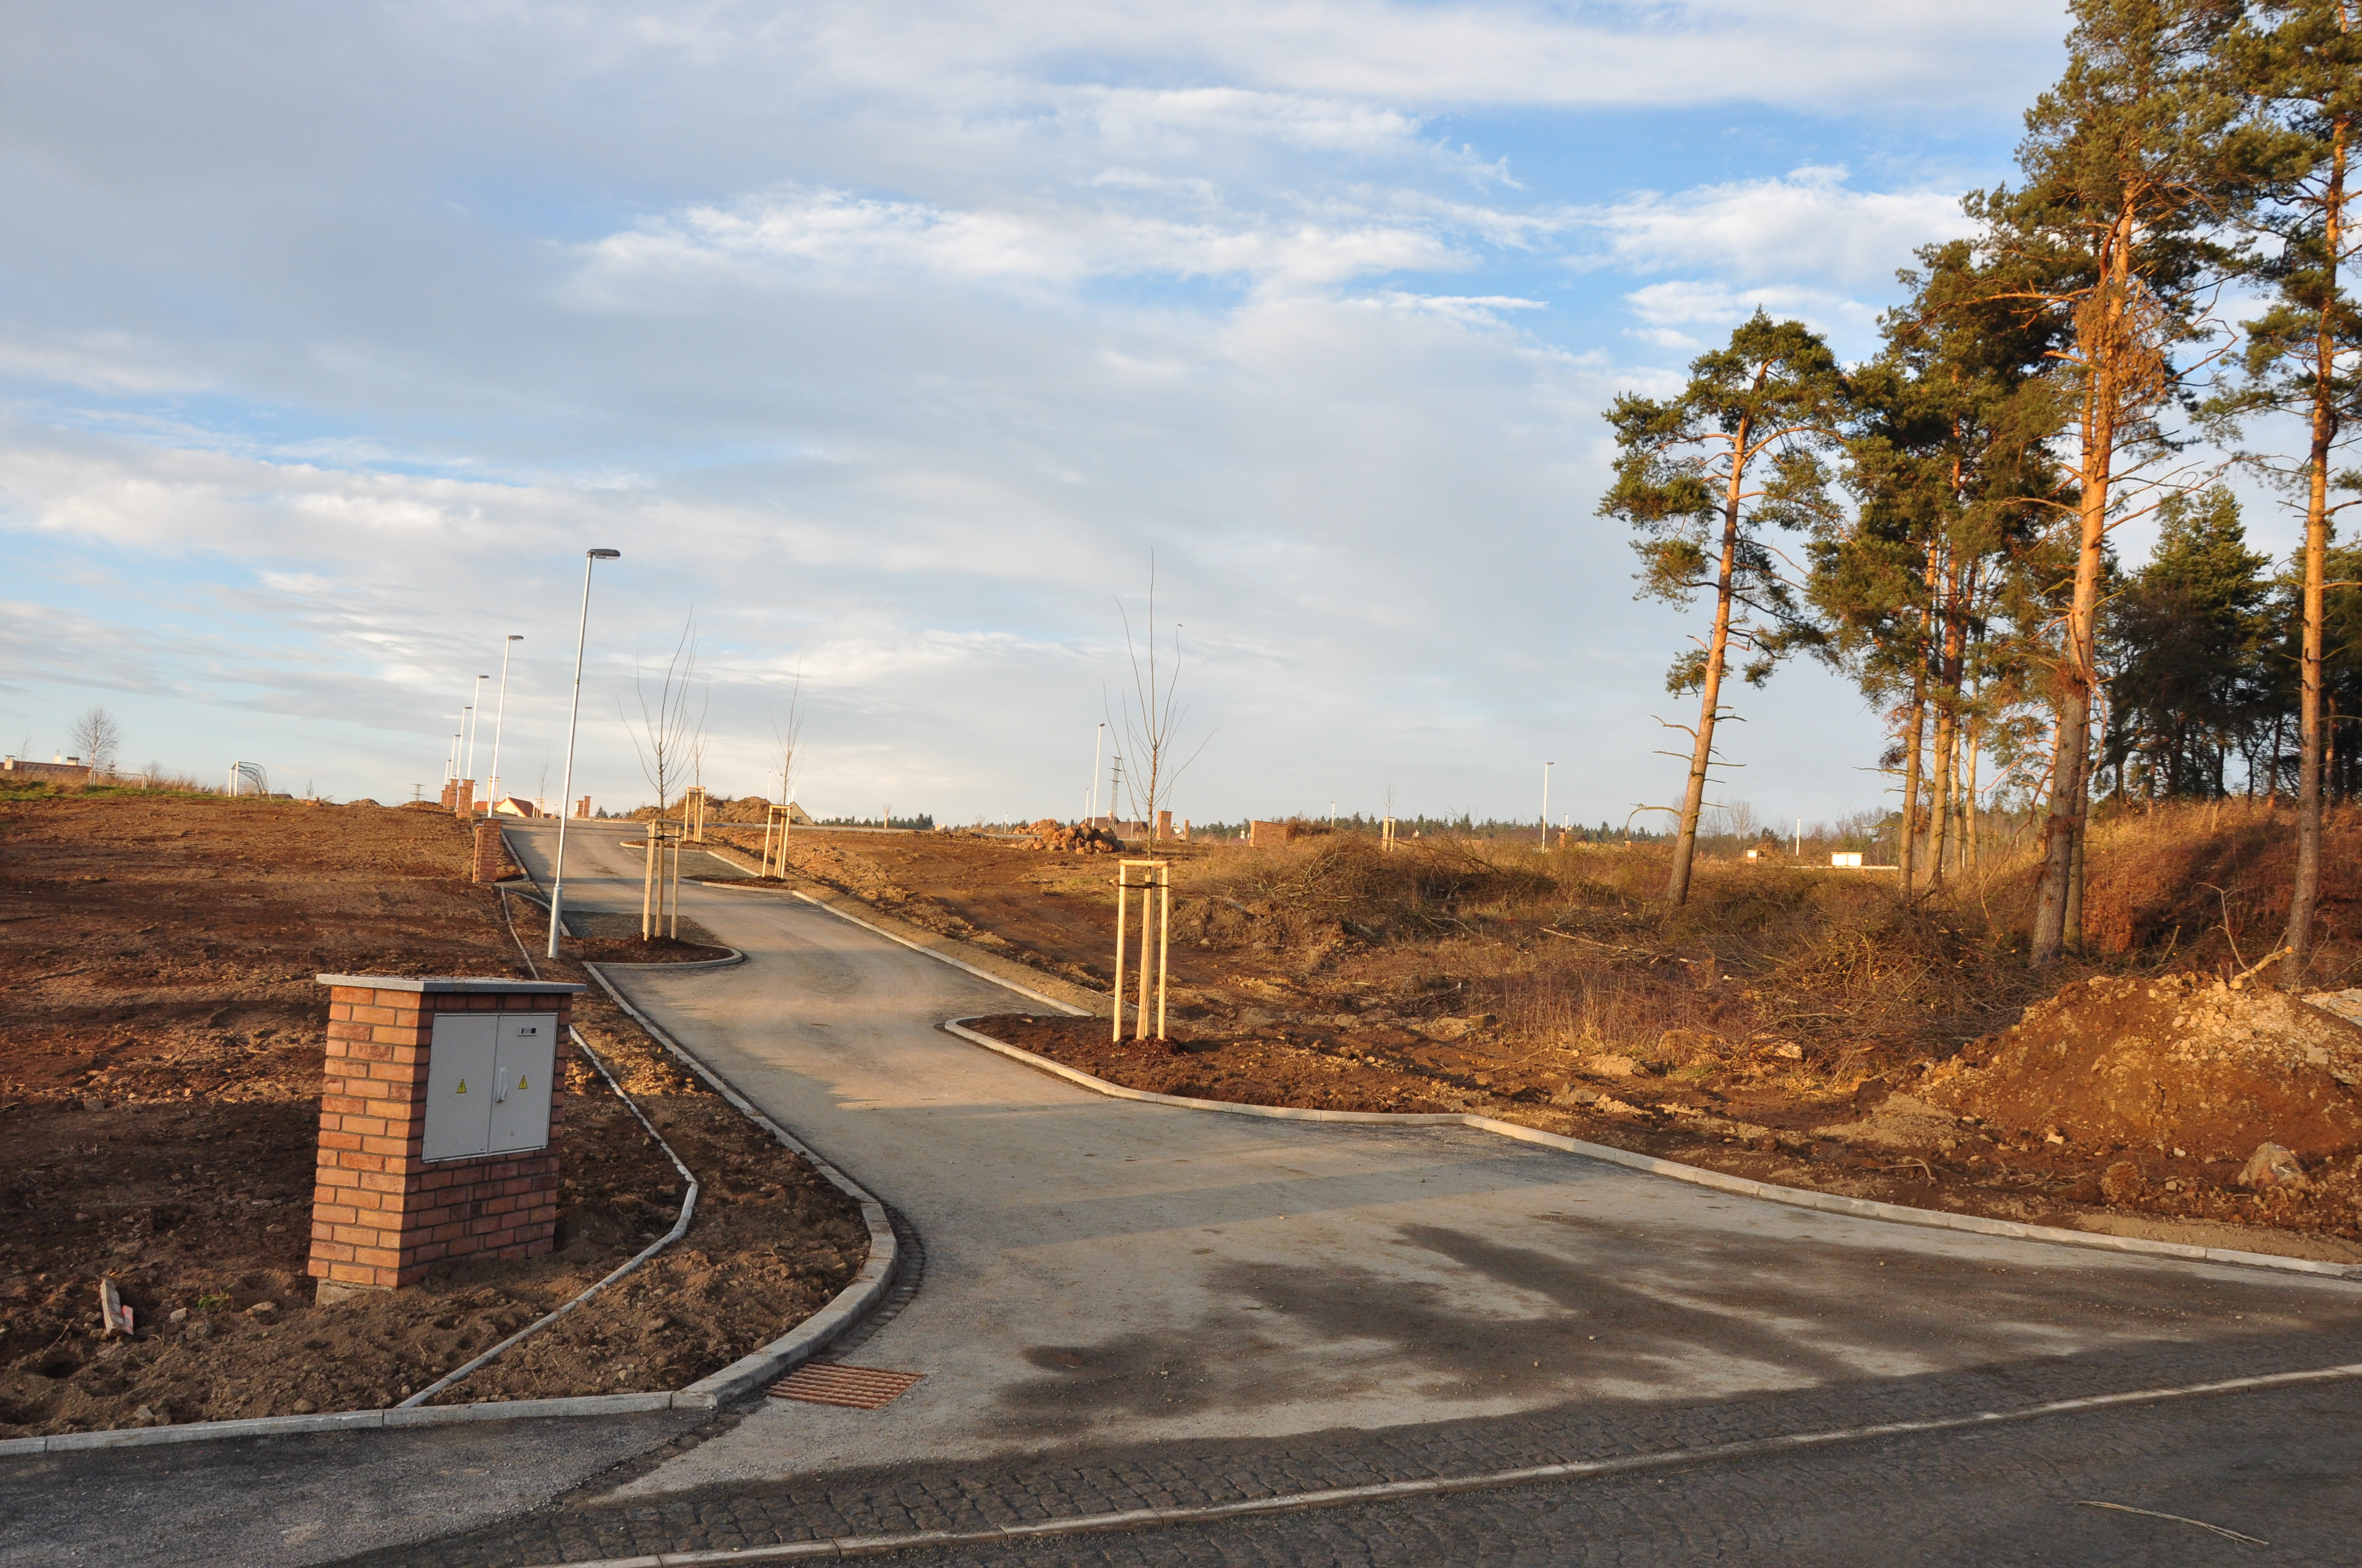
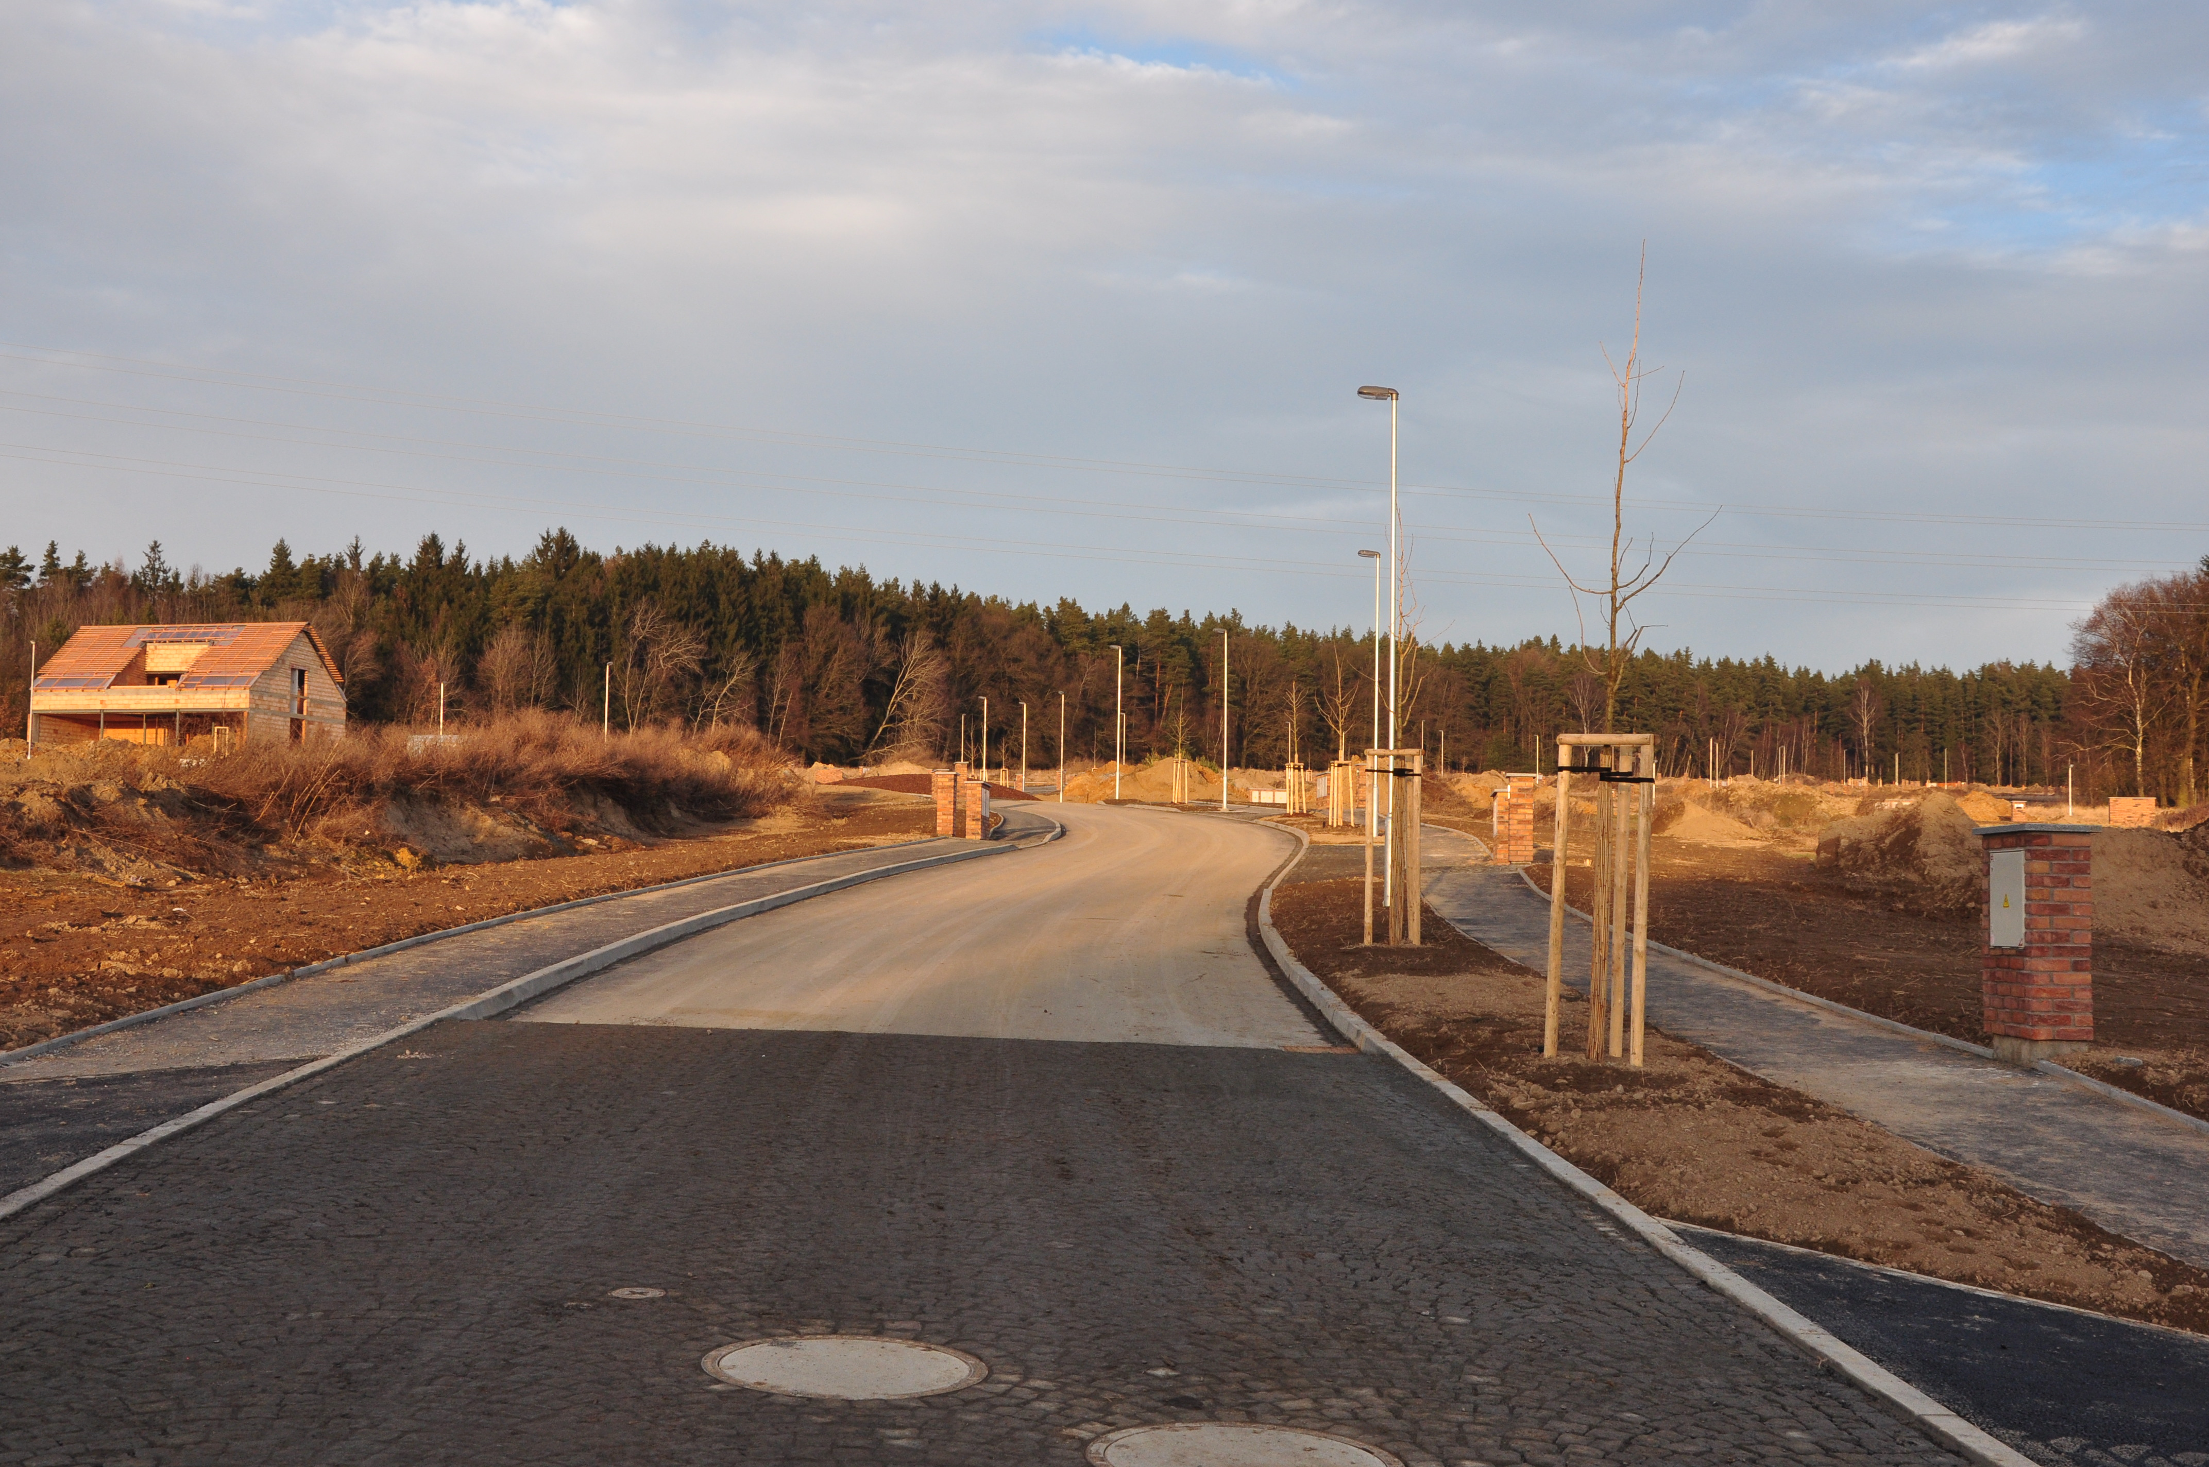
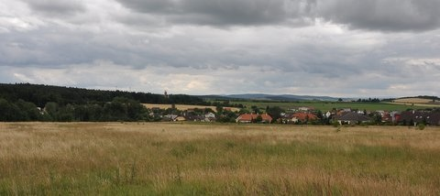
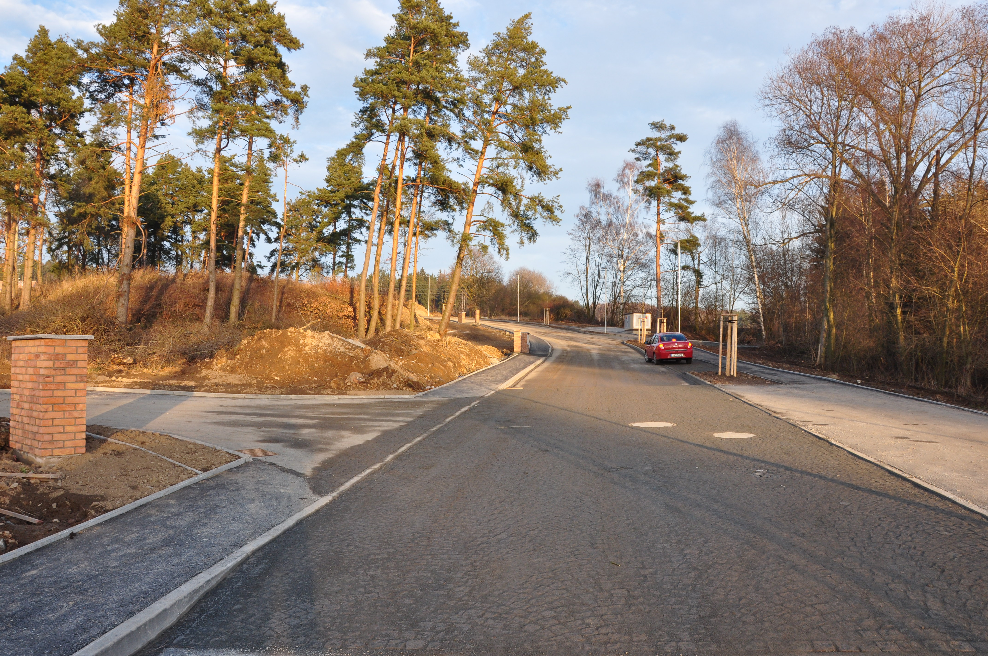
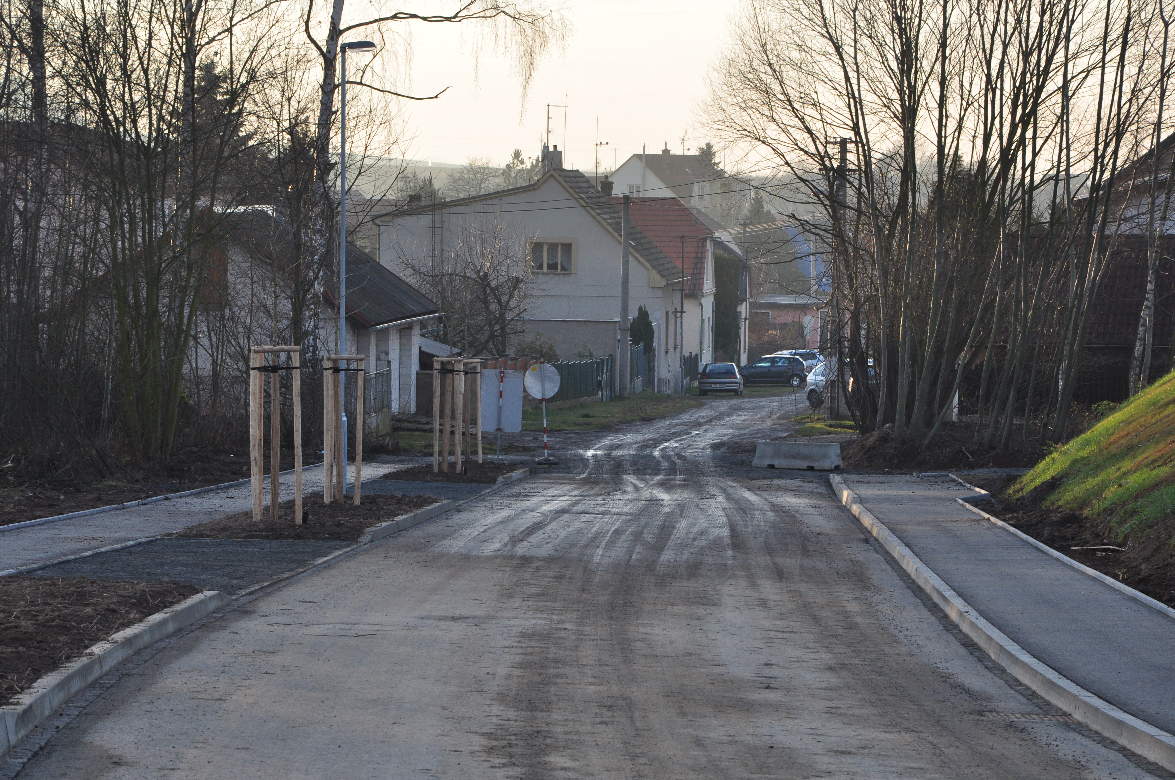
KŘIŽOVATKA “U STUDÁNKY” DNES
NEPODAŘILO SE ALE DOKONČIT
KANALIZACI A MÍSTNÍ KOMUNIKACI

Slide 4
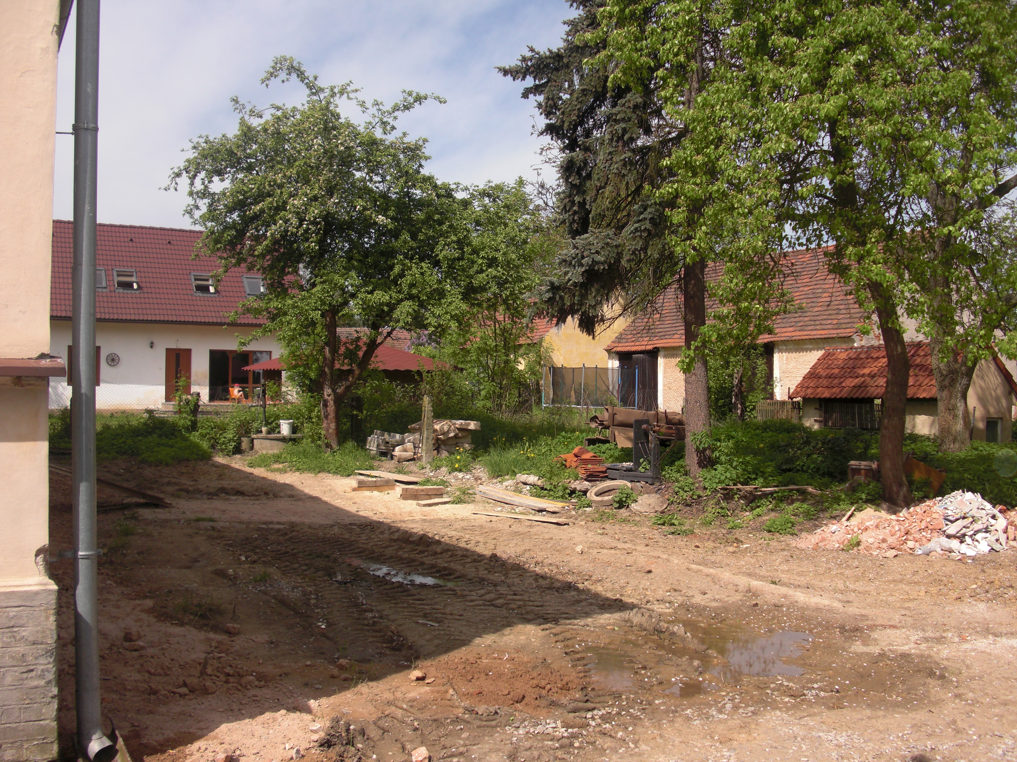
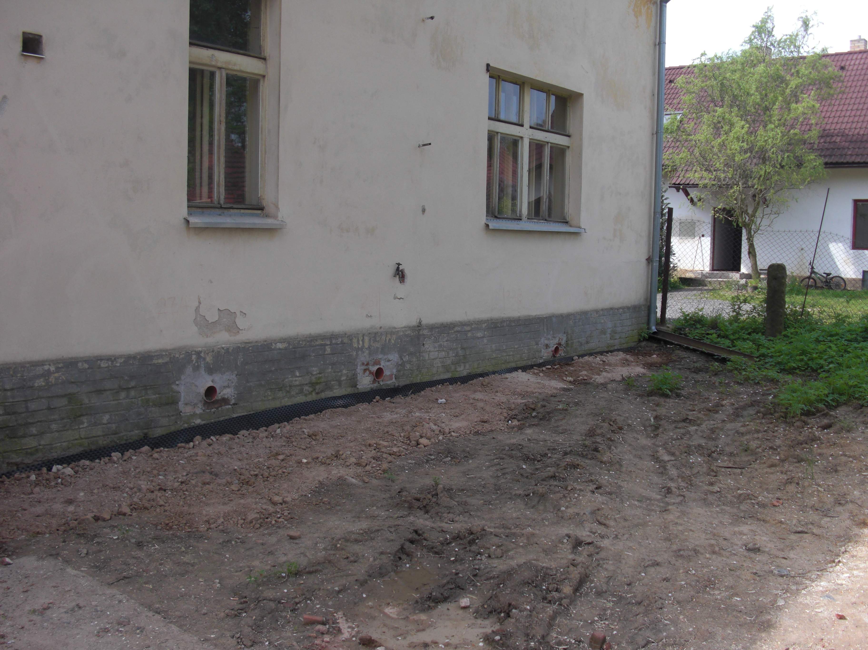
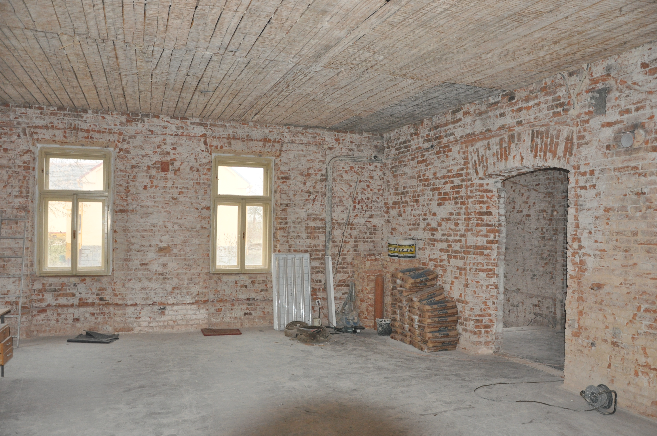

S VYUŽITÍM DOTACE PLZEŇSKÉHO KRAJE BYLY PROVEDENY NEJNUTNĚJŠÍ STAVEBNÍ ÚPRAVY BUDOVY BÝVALÉ ŠKOLY – BUDOUCÍ MATEŘSKÉ ŠKOLY LETKOV
jaro – léto 2013

Slide 5
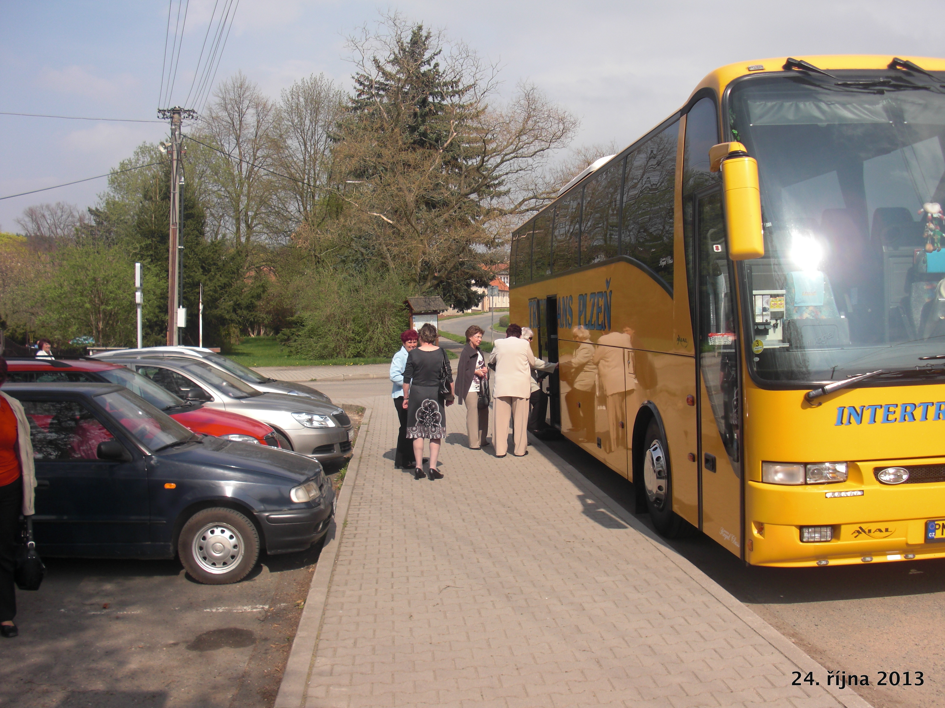
USKUTEČNIL SE DALŠÍ ZÁJEZD DO DIVADLA V PRAZE –
TENTOKRÁT DO DIVADLA HYBERNIA
duben 2013

Slide 6
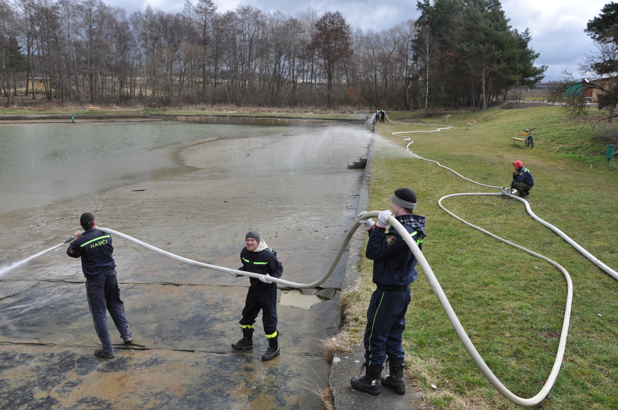
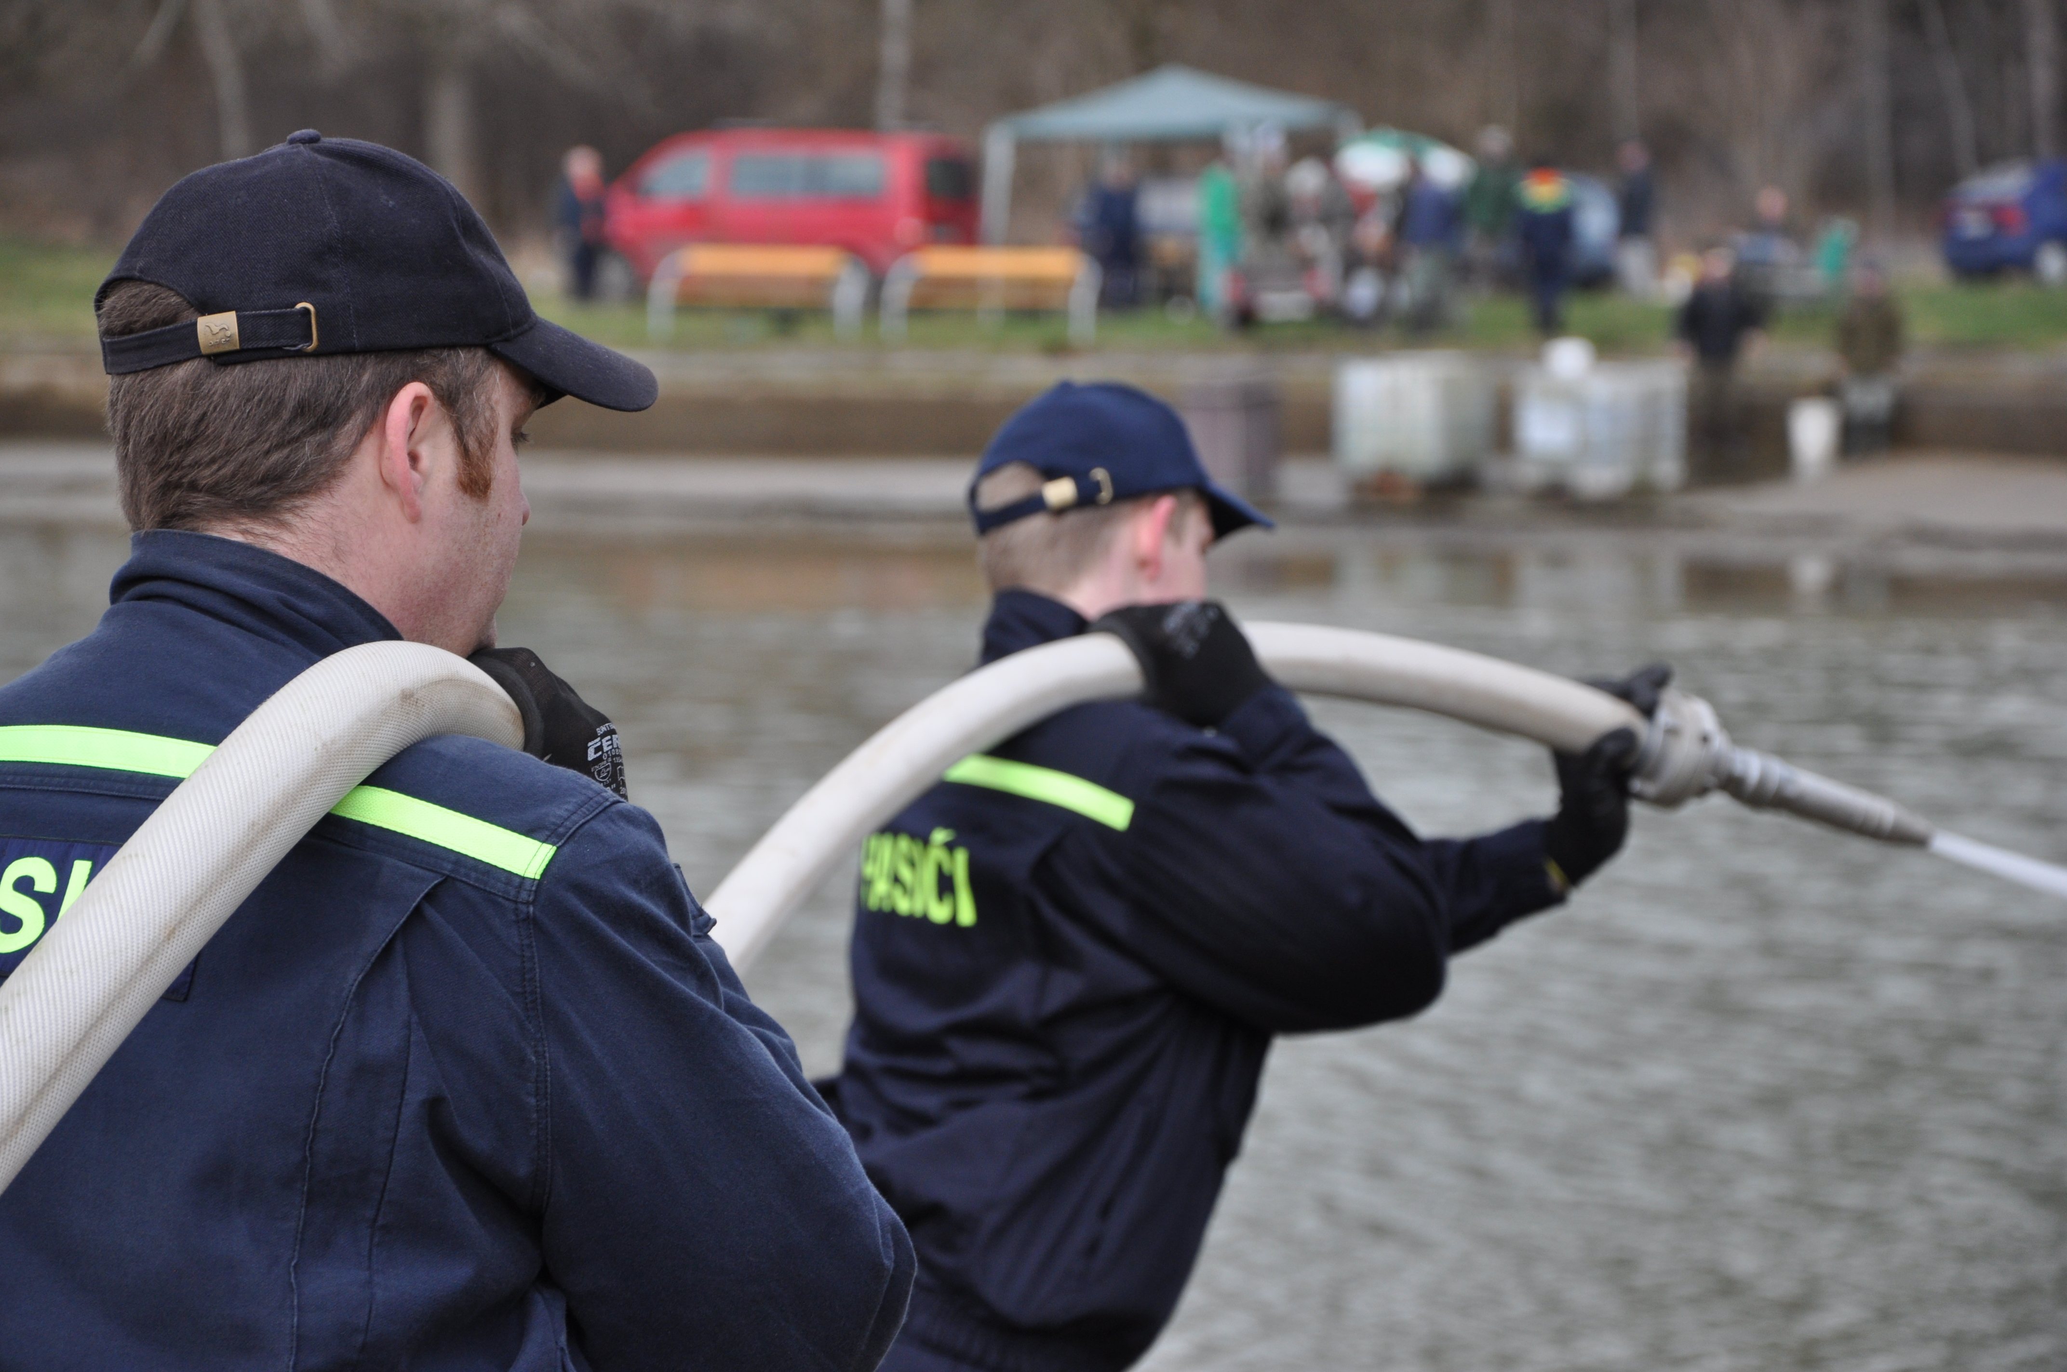
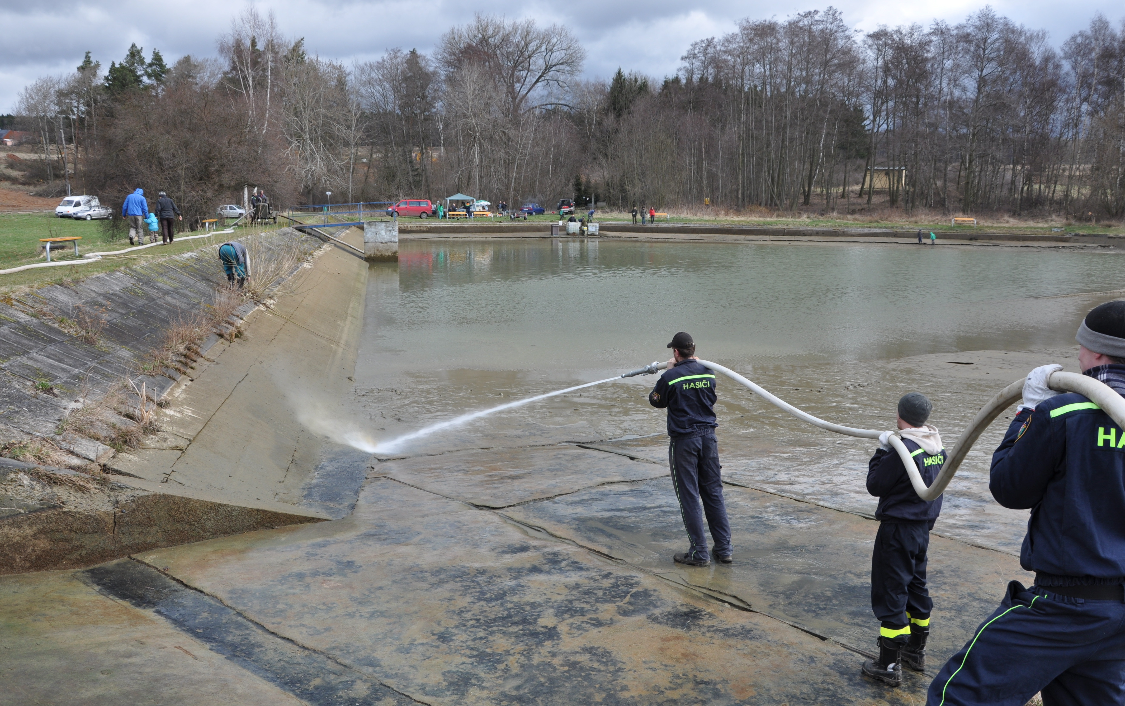
HASIČI JPO-V LETKOV V AKCI – PŘI ČISTĚNÍ BŘEHŮ VODNÍ NÁDRŽE
jaro 2013

Slide 7
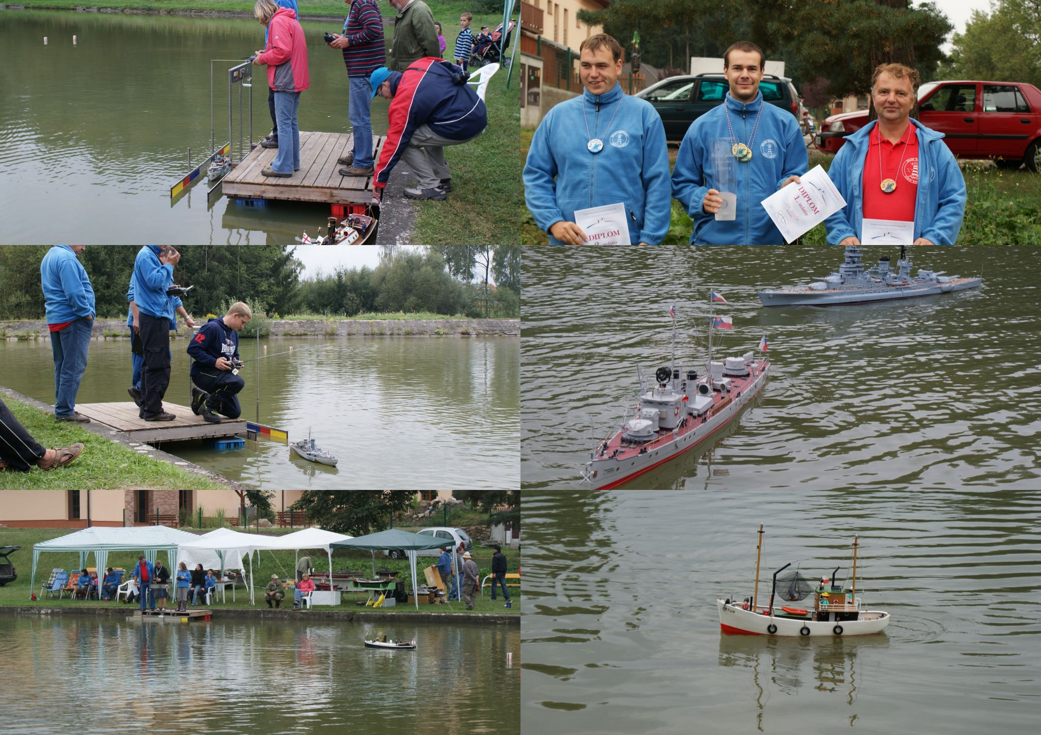
SOUTĚŽ VODNÍCH MODELÁŘŮ “O POHÁR STAROSTY LETKOVA”
září 2013

Slide 8
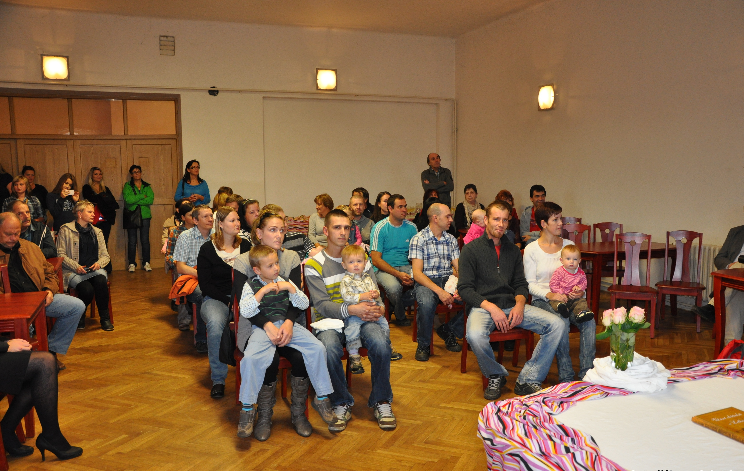
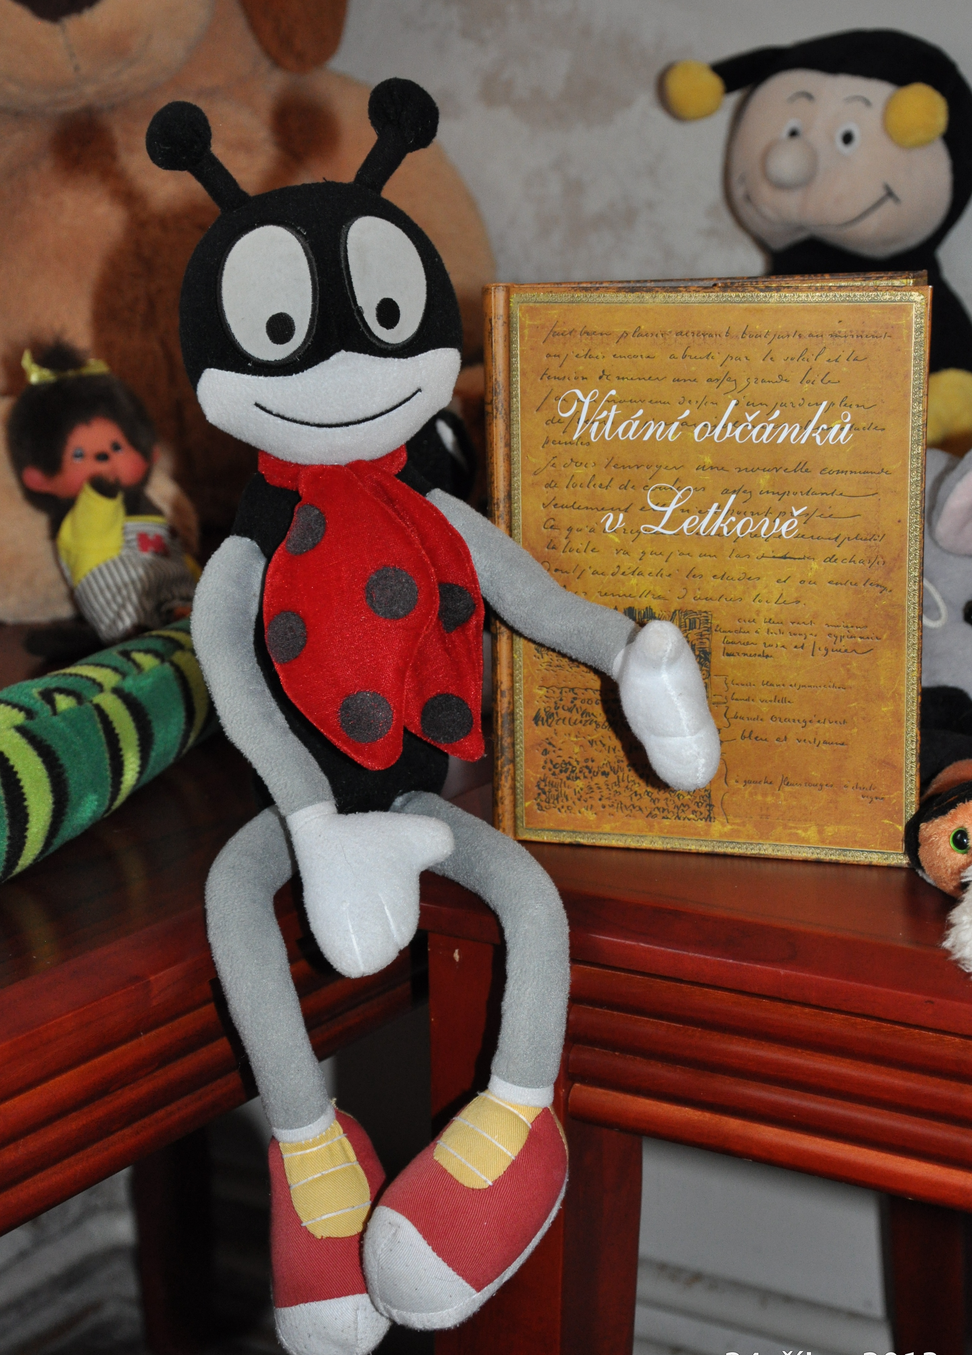
SLAVNOSTNĚ JSME MEZI NÁMI UVÍTALI NOVÉ OBČÁNKY
– 6 DĚVČÁTEK A 3 KLUKY
říjen 2013

Slide 9
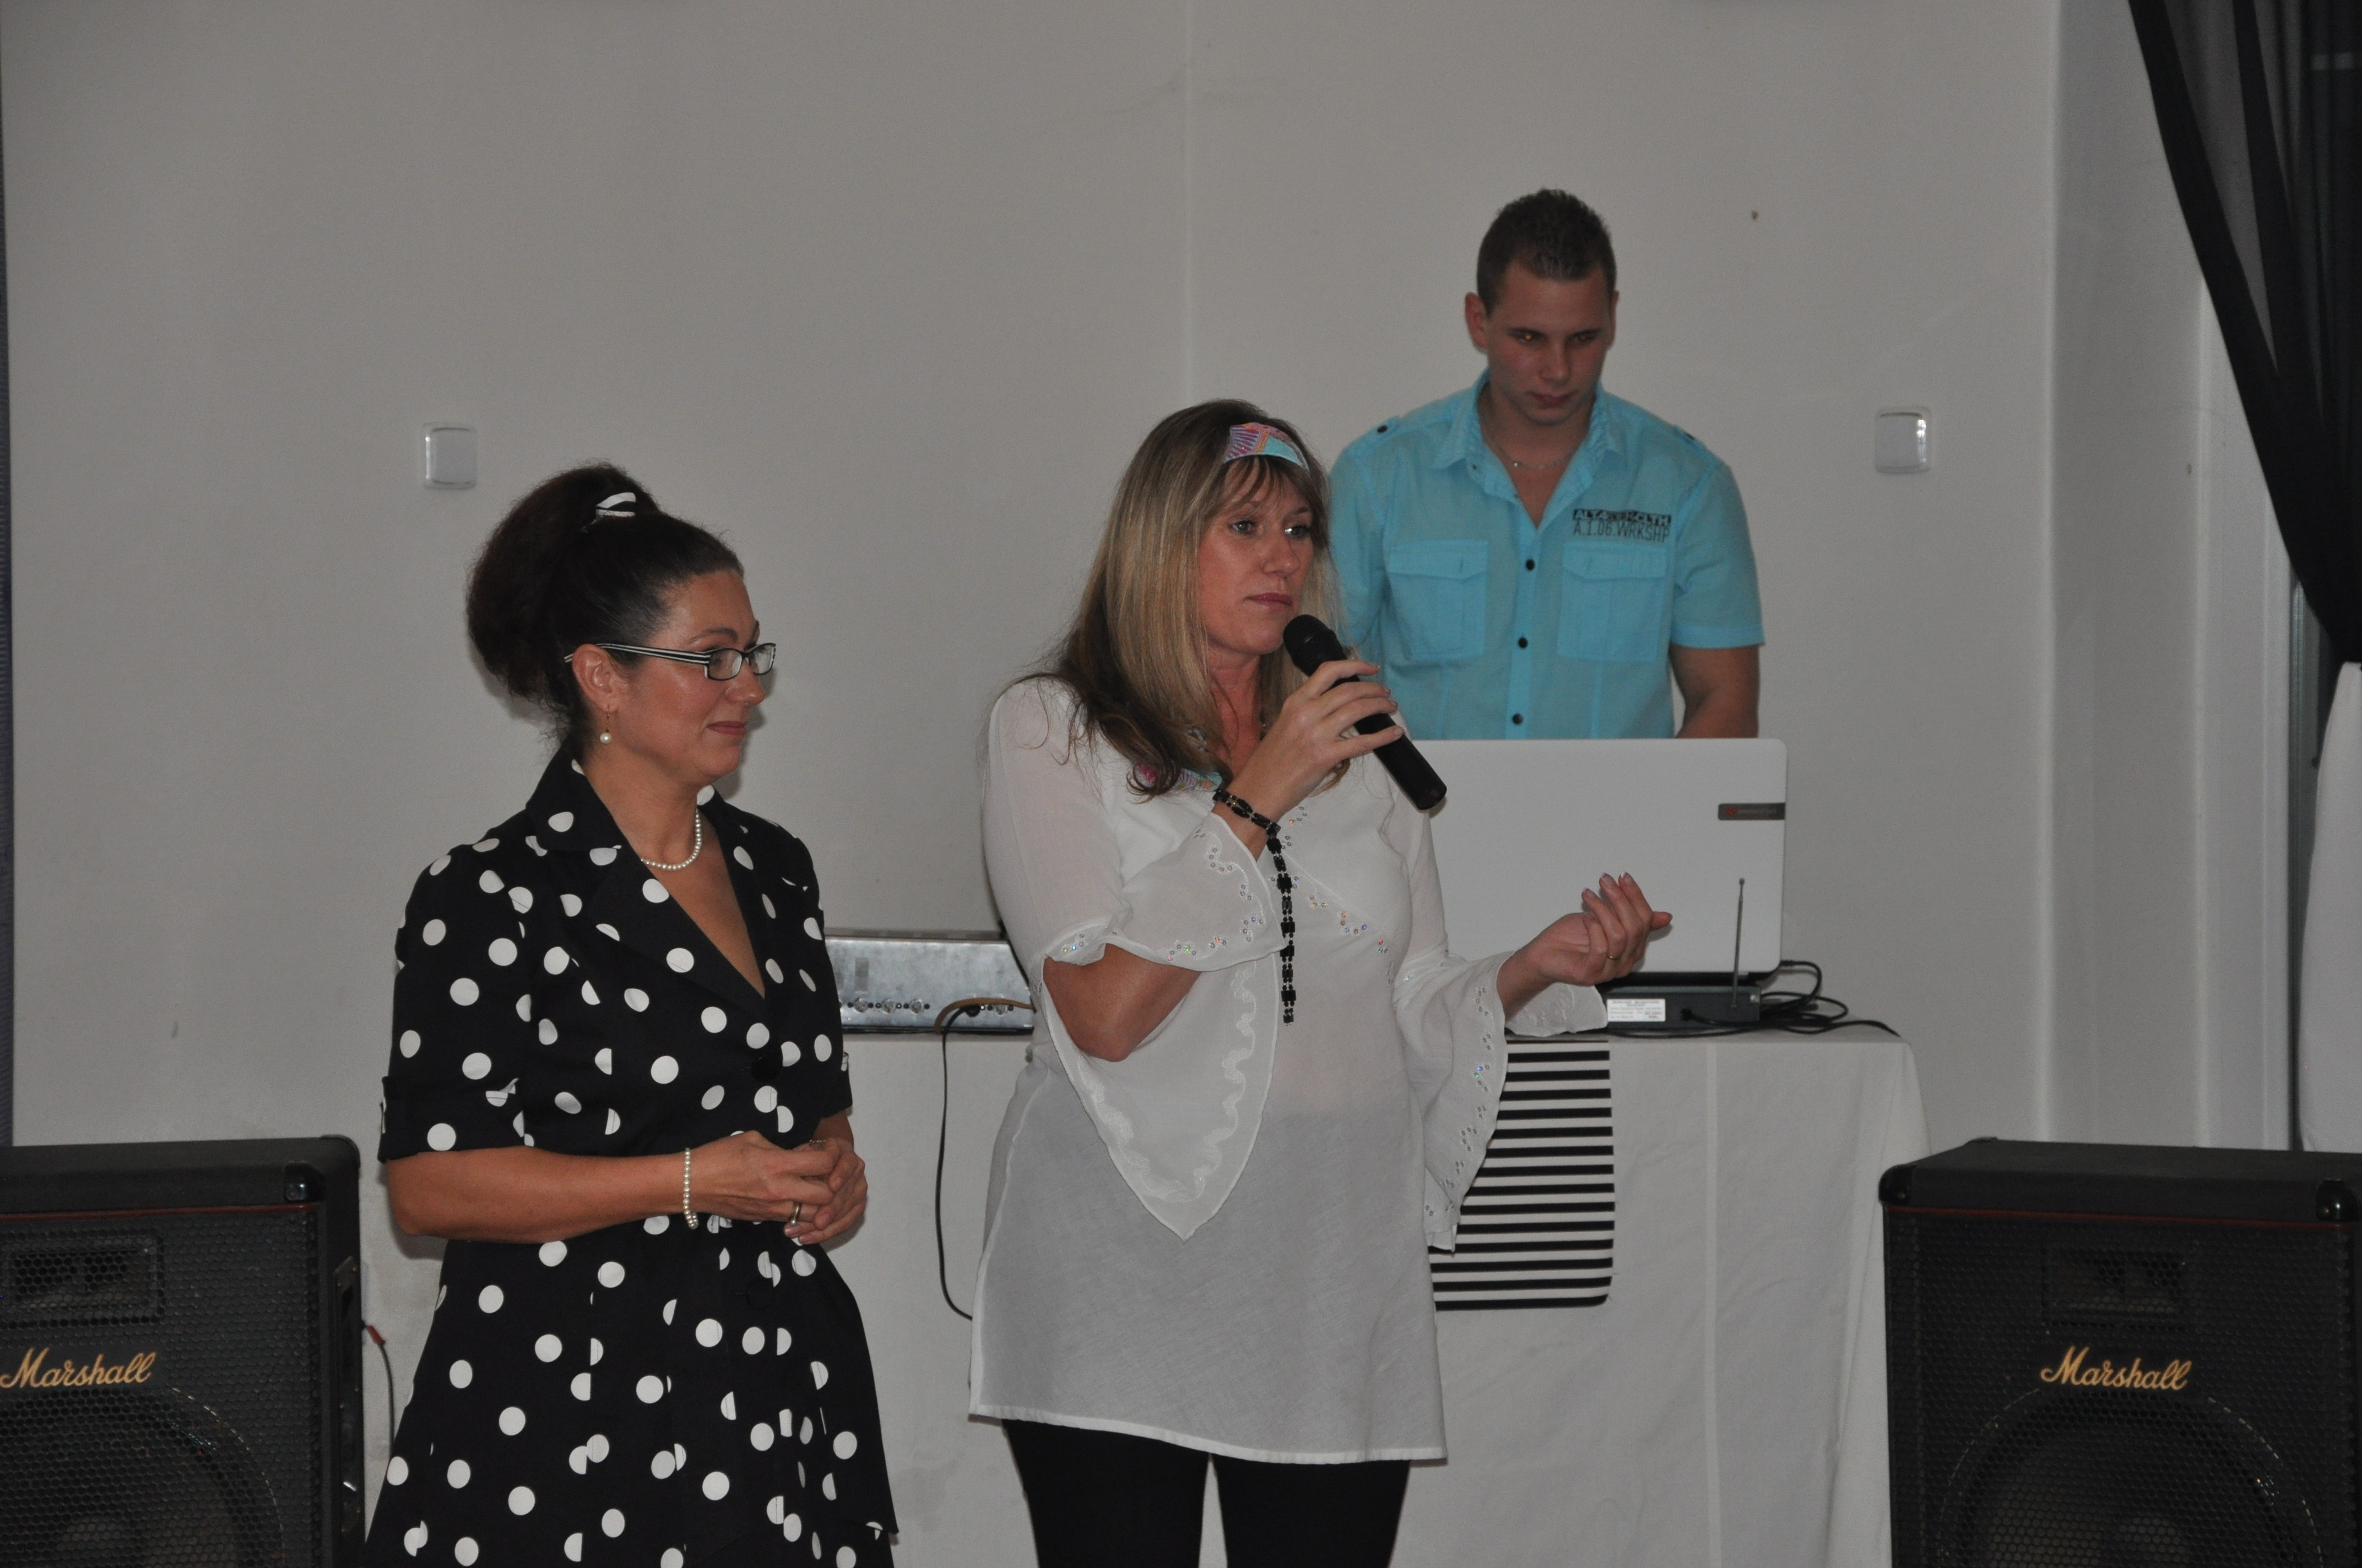
DÁMSKÝ KLUB LETKOV PŘIPRAVIL
V HOSTINCI BEZ HOSTINSKÉHO ZÁBAVNÝ TANEČNÍ “RETRO VEČÍREK”
listopad 2013

Slide 10
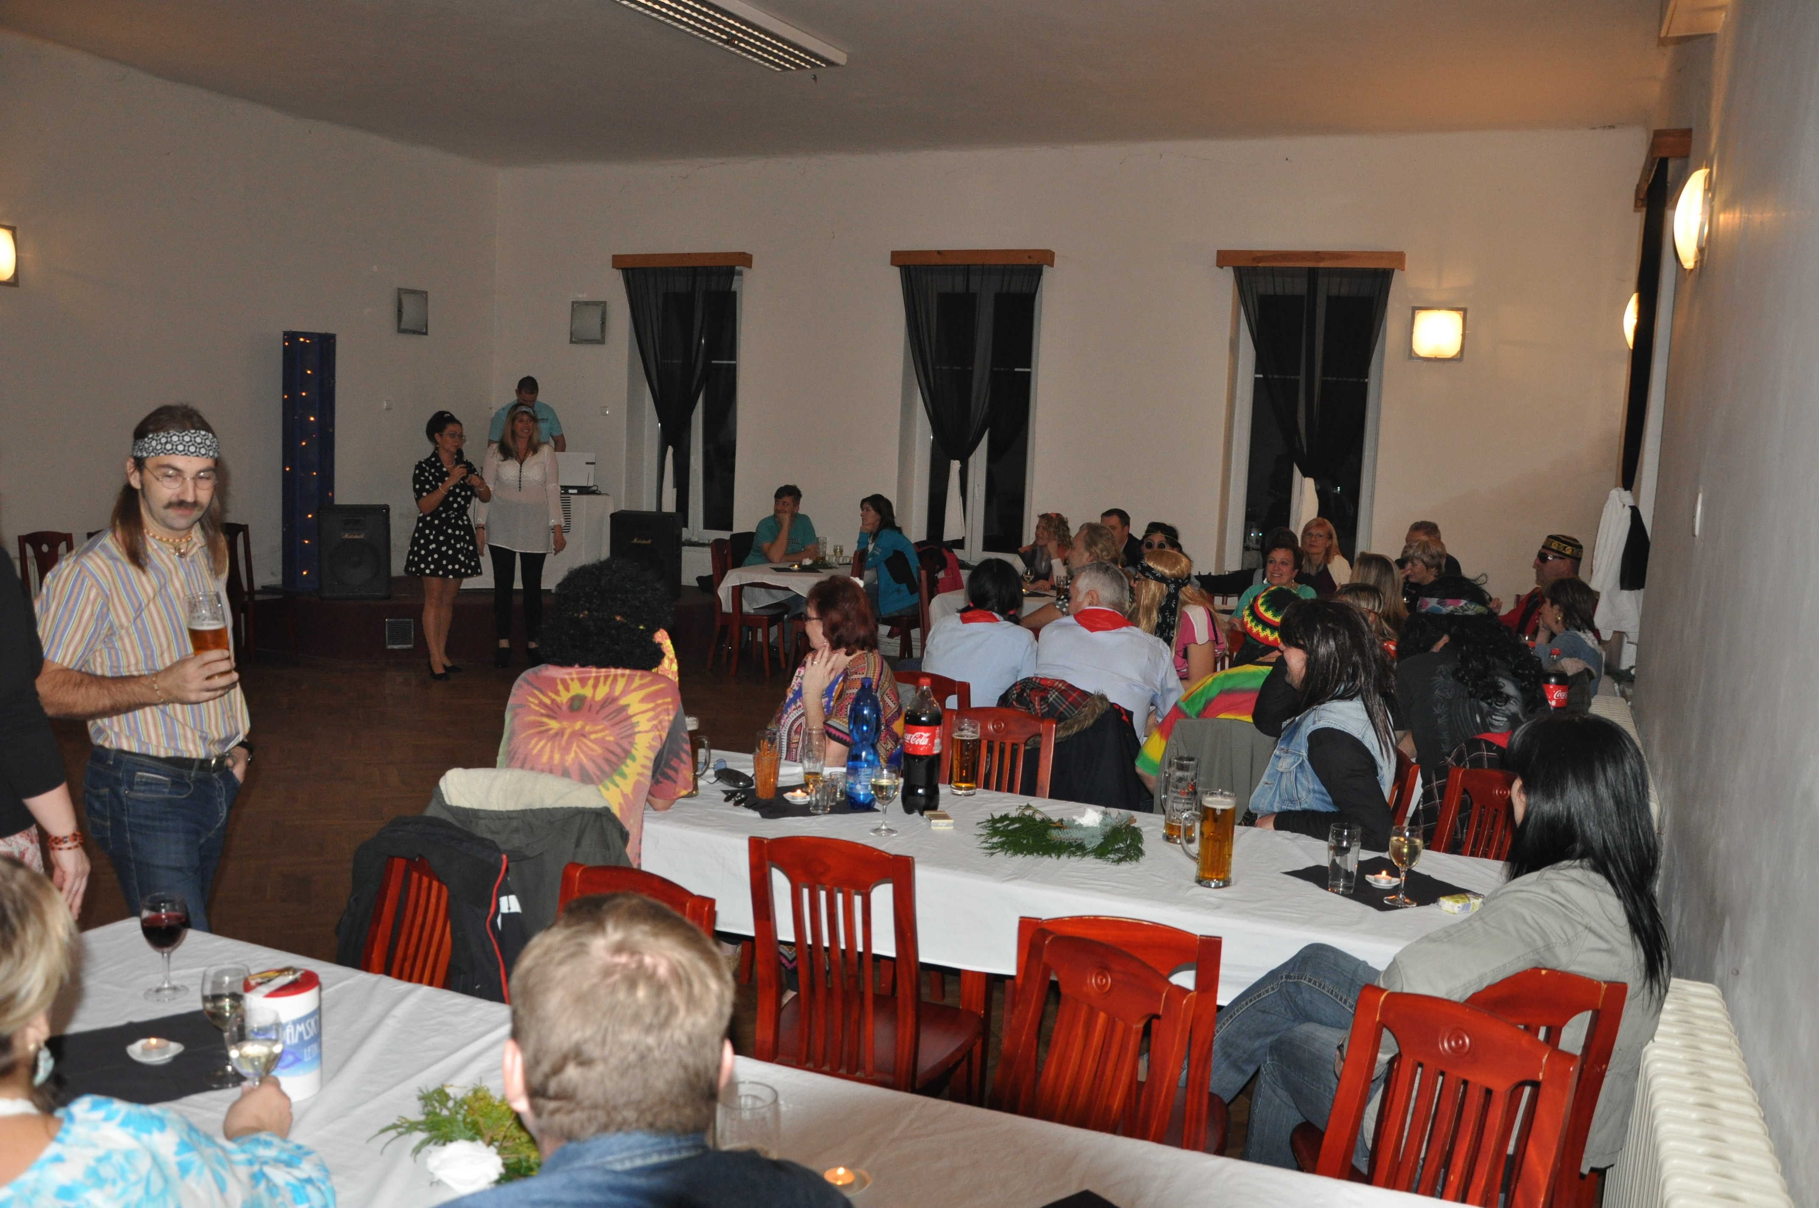
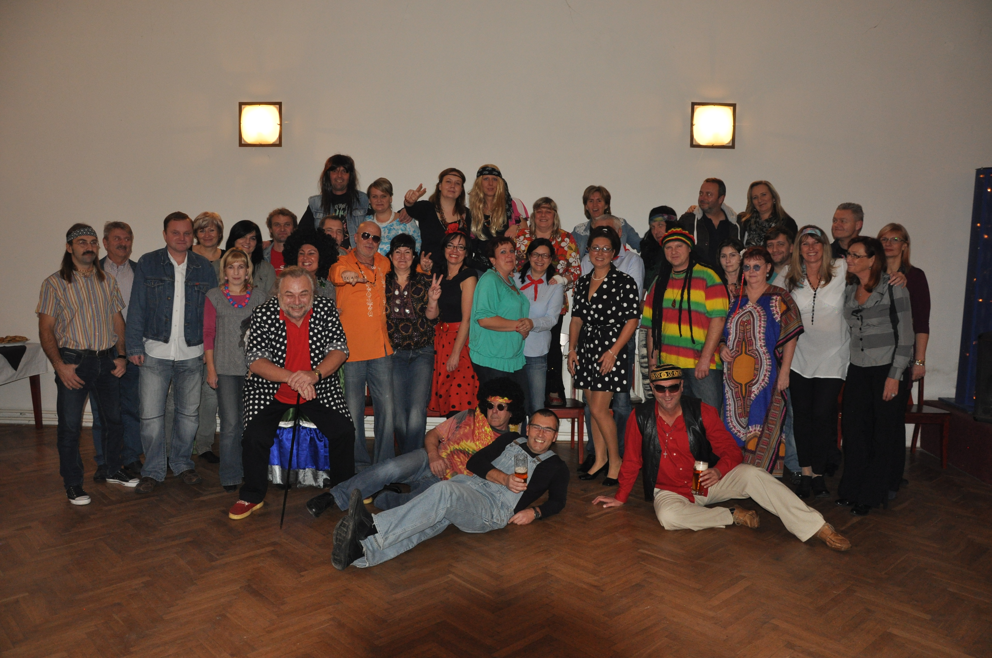
A PROTOŽE SE AKCE VYDAŘILA –
CHYSTAJÍ SE AKCI OPAKOVAT NA SILVESTRA…

Slide 11
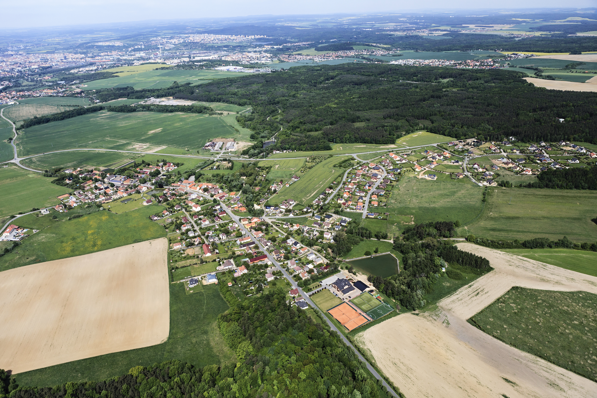
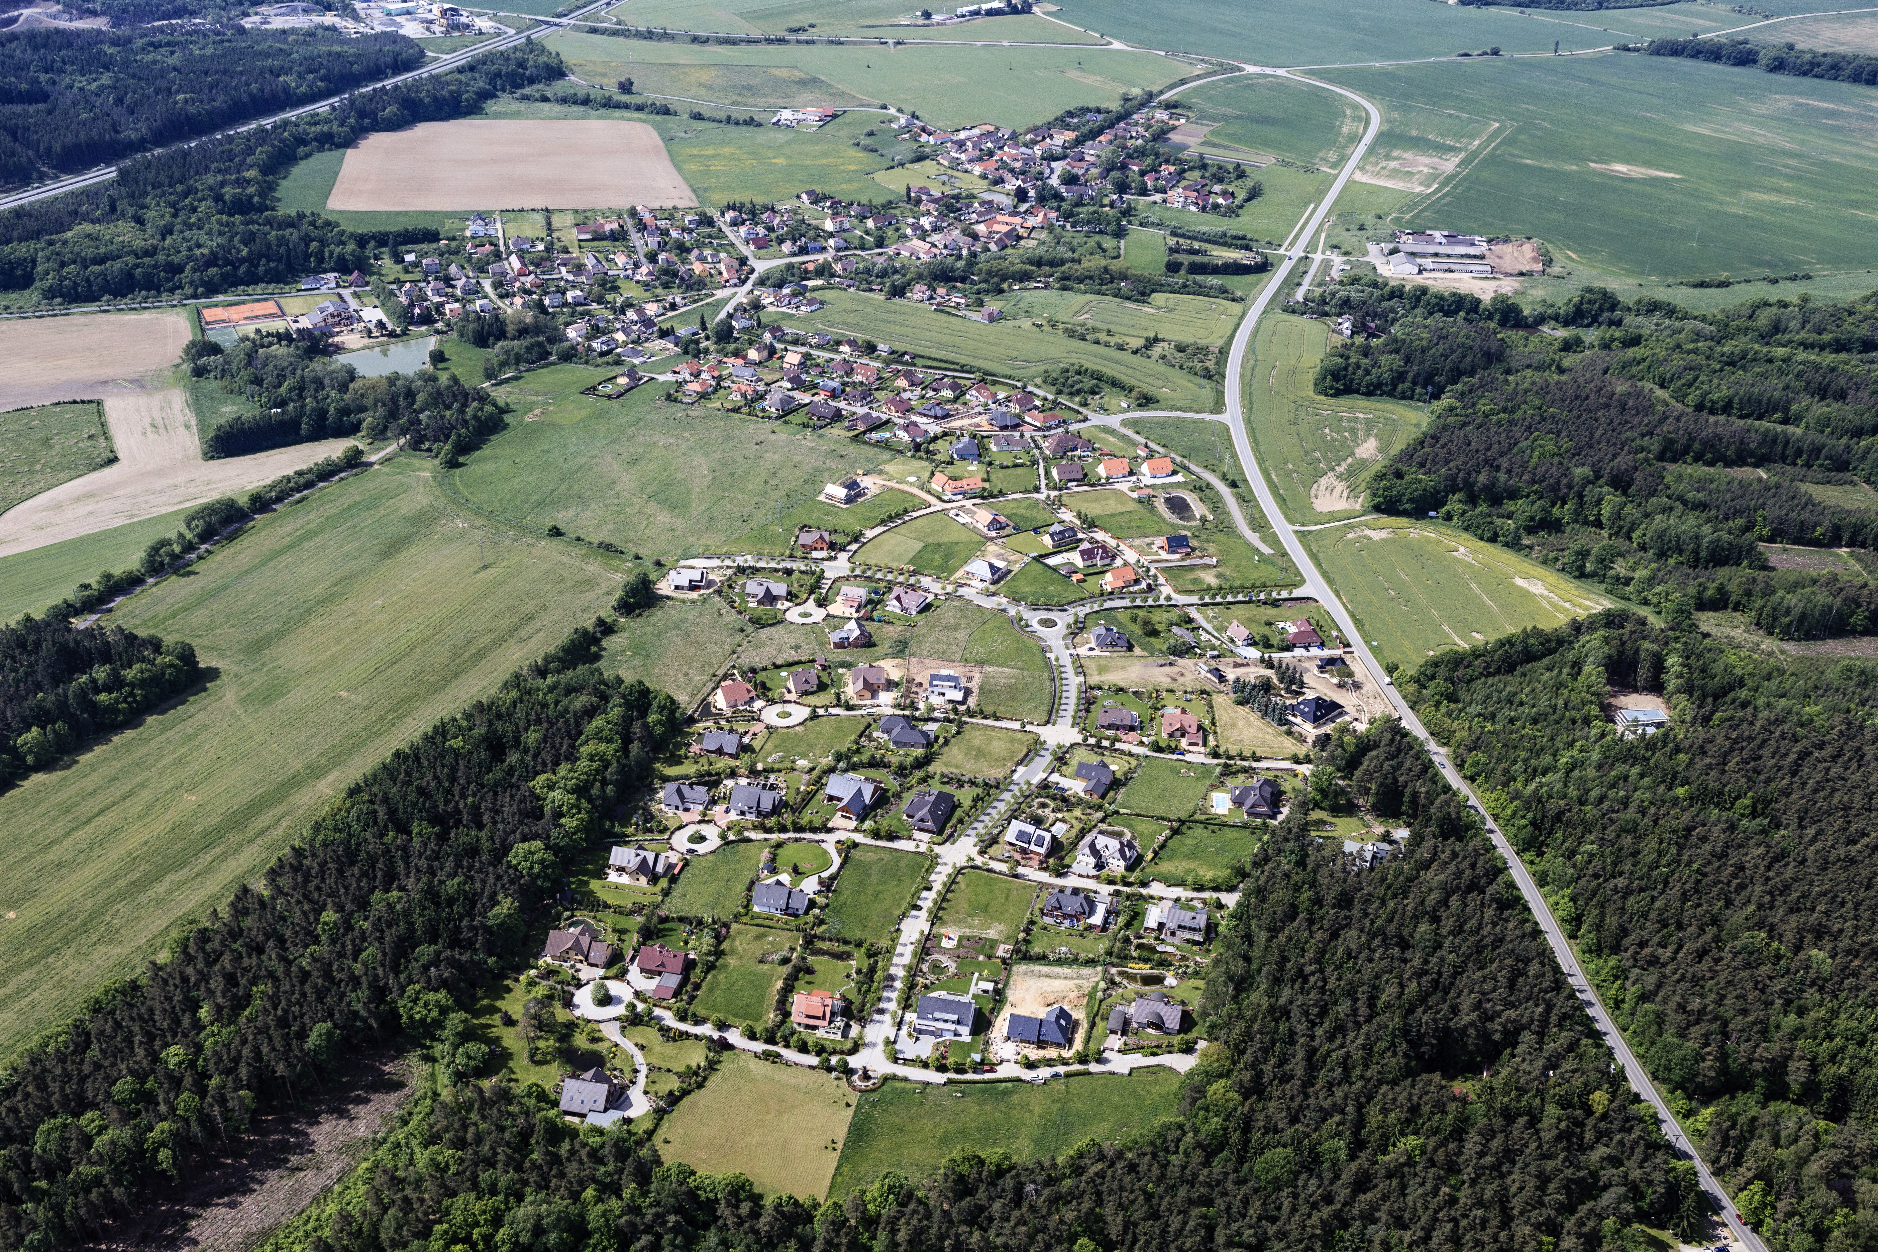
P. F. 2014

